Slide 1

RAG 檢索
海外旅行不便險條款：檢索到回覆流程設計
陳玉凌

Slide 2
資料檢索設定
Chunking
以「第X條」為切分單位；保留章名與條名
Metadata 設計
chapter：章名
article_no：第X條
article_title：條名
tags：主題自動標註

Slide 3
資料檢索設定
檢索方法
SentenceTransformer 向量化 + cosine 相似度
FAISS
Topic tags 過濾 + 條號 allowlist
Prompt 設計重點
固定輸出骨架：結論→步驟→文件→不保→依據article_no：第X條
明確約束條號對應：承保/不保/理賠文件tags：主題自動標註
禁止臆測，只能用提供片段作答

Slide 4
LLM 與 Prompt
生成模型
Ollama 本地推理，模型：qwen2:7b
Topic tags 過濾 + 條號 allowlist
錯誤防護
主題 allowlist + 子類別 mapping 防條號混用

Slide 5
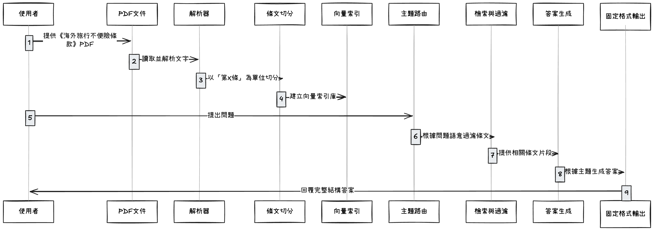
架構圖

Slide 6
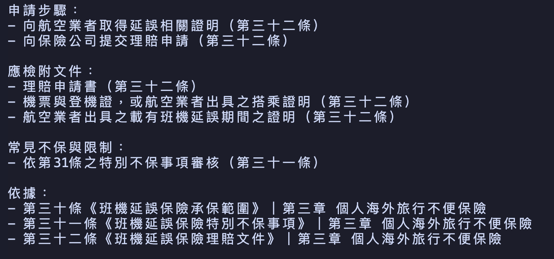
範例QA:什麼情況下可以申請旅遊延誤賠償？

Slide 7
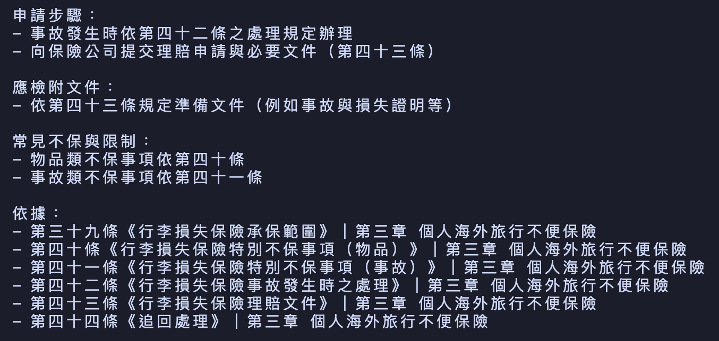
範例QA:行李遺失後應該如何申請理賠？

Slide 8
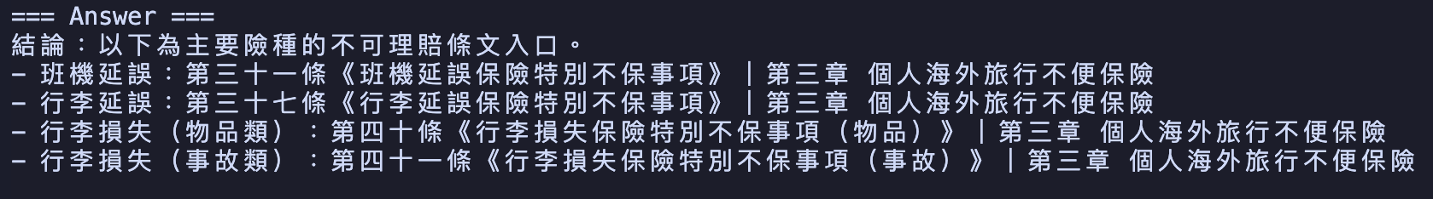
範例QA:哪些原因屬於不可理賠範圍？

Slide 9
目前限制與可行改進
限制
LLM 生成可能越權引用未提供片段
改進方向
單元測試集與斷言：條號、主題、語義對應自動化測試

Slide 10
Thank you

